Slide 2
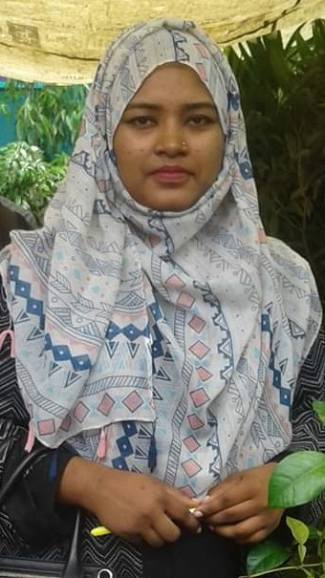
শিক্ষক পরিচিতি
নামঃসারমিন আক্তার
পদবীঃসহকারী শিক্ষক
বিদ্যালয়ঃবড় আজলদী সঃপ্রাঃবিদ্যাঃ

Slide 3
পাঠ পরিচিতি
শ্রেণিঃ২য়
বিষয়ঃগণিত
পাঠঃজ্যামিতি
পাঠ্যাংশঃত্রিভুজ,চতুর্ভজ

Slide 4
শিখনফল
২৭.১.১-চতুর্ভূজ,ত্রিভুজ ও গোলাকার আকৃতি গুলো শনাক্ত করতে পারবে।
২৭.২.২-আকৃতিগুলো ব্যবহার করে ছবি আঁকতে পারবে।
২৭.২.২-আকৃতিগুলো দেখে নাম বলতে পারবে

Slide 5
আবেগ সৃষ্টি
ছড়া গানের মাধ্যমে

Slide 6
পাঠ সংশ্লিষ্ট ছবি

Slide 7
পাঠ ঘোষণা
ত্রিভুজ,চতুর্ভূজ ওগোল আকৃতি

Slide 8
উপস্থাপন
উপকরণের সাহায্যে বাস্তব পর্যায়ের ধারণা দেব

Slide 9
অর্ধবাস্তব পর্যায়

Slide 10
ত্রিভুজ

Slide 11
চতুর্ভূজ

Slide 12
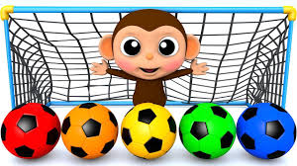
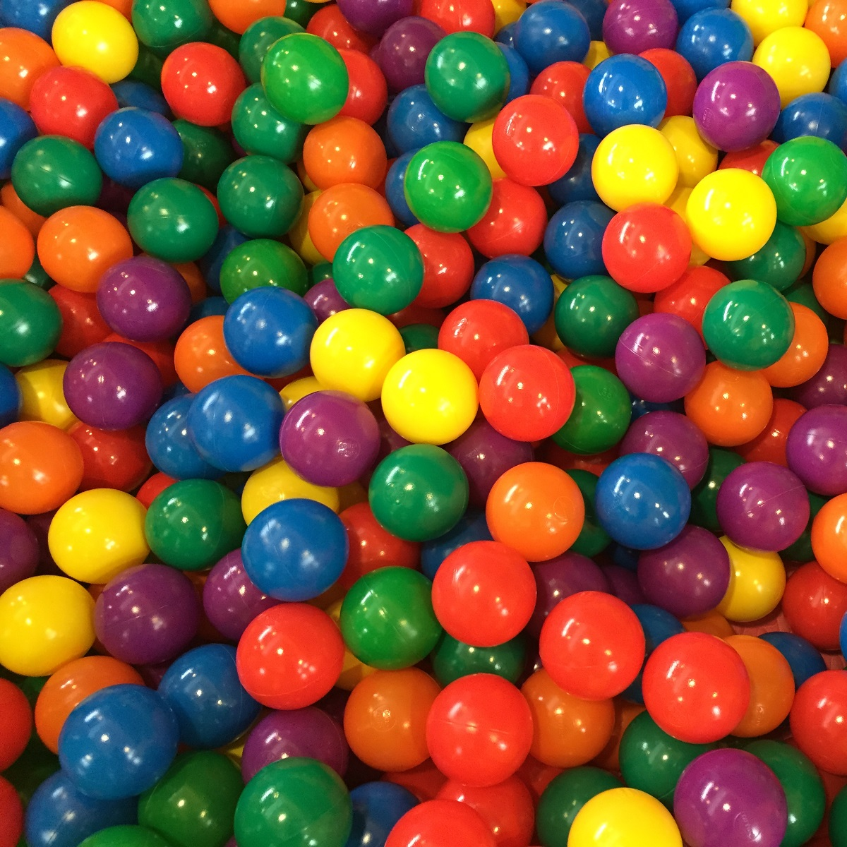
গোল আকৃতি

Slide 13
বস্তুনিরপেক্ষ পর্যায়

Slide 14
চতুর্ভূজ
ত্রিভুজ
গোল আকৃতি

Slide 15
চল আমরা বিভিন্ন আকৃতি ব্যবহার করে ছবি আঁকি

Slide 17
দলীয় কাজ

Slide 18
দল নং-১
চতুর্ভূজ আঁক

Slide 20
দল নং-২
ত্রিভুজ আঁক

Slide 21
দল নং-৩
গোল আকৃতি আঁক

Slide 22
মূল্যায়ন

Slide 23
চতুর্ভূজ
ত্রিভুজ
গোল আকৃতি

Slide 24
বাড়ির কাজ
ত্রিভুজ ,চতুর্ভূজ ও গোল আকৃতি এঁকে নিয়ে আসবে

Slide 25
সবাইকে ধন্যবাদ

